Slide 1
有源移相器设计
汇报人：庾小齐
（汇报日期）2024年7月3日

Slide 2
目录
1、项目背景
2、研究问题
3、研究进展
4、研究结果与讨论

Slide 3
1、项目背景
移相器（phase shifter）是无线通信、相控阵系统、射频收发机等系统中的关键模块，其用来改变信号的相位。移相器又有数字式、模拟式和数模混合式，目前主流的移相器为数字式，通过开关的切换来选择均匀步进的相位。
移相器根据其直流功耗是否为零，可以分为无源移相器和有源移相器。根据工作原理进行分类， 移相器主要有开关型移相器 ( switch type phase shifter, STPS) 、反射型移相器 ( reflection type phase shifter, RTPS) 和矢量合成型移相器 ( vector-sum phase shifter, VSPS)。
开关型移相器 (STPS) ：结构简单，但级联结构会导致较高的插 入损耗和较大的芯片面积。
反射型移相器(RTPS)：具有较为紧凑的面积，但是其工作带 宽相对较窄，同时也具有较高的插入损耗。
矢量合成型移相器 (VSPS)：具有高增益、高相位分辨率和中等尺寸(通常介于无源移相器的反射型和开关型之间)的特点。

Slide 4
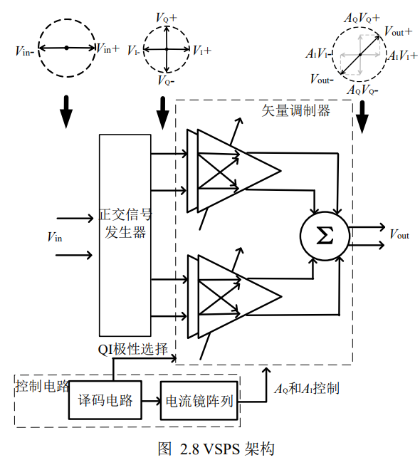
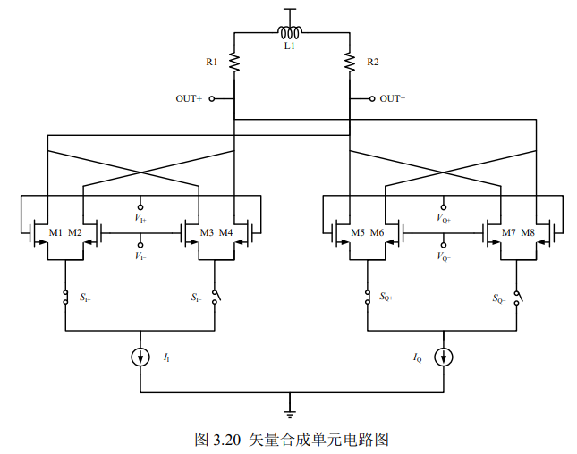
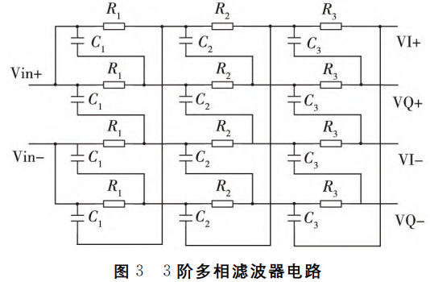
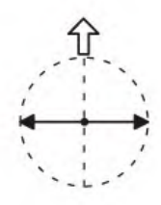
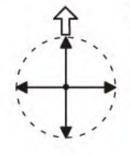
2、项目内容
矢量合成型有源移相器（VSPS）主要由三大部分组成：正交信号发生器、矢量合成器(模拟加法器)、尾电流控制单元等。

Slide 5
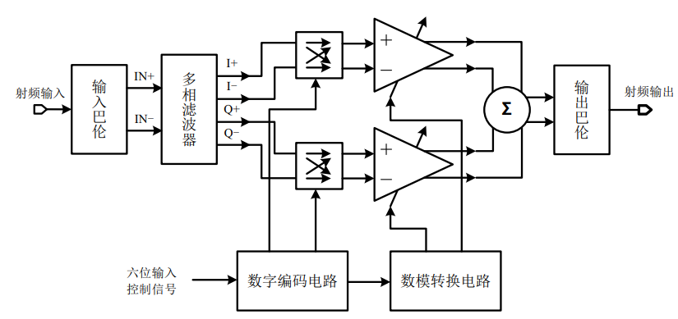
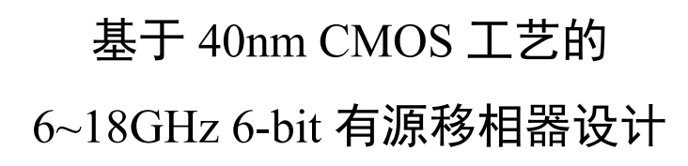
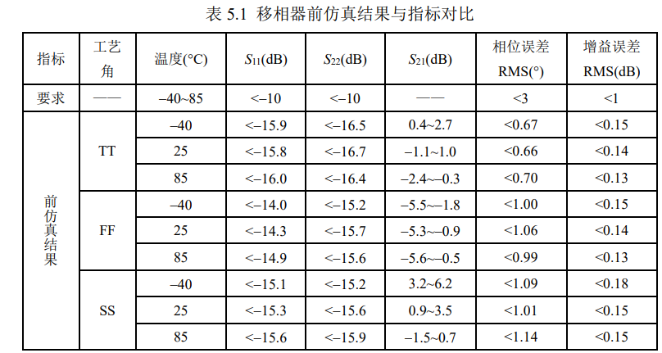
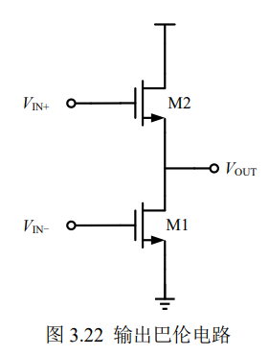
2、项目内容
主要参考的文献
东南大学

Slide 6
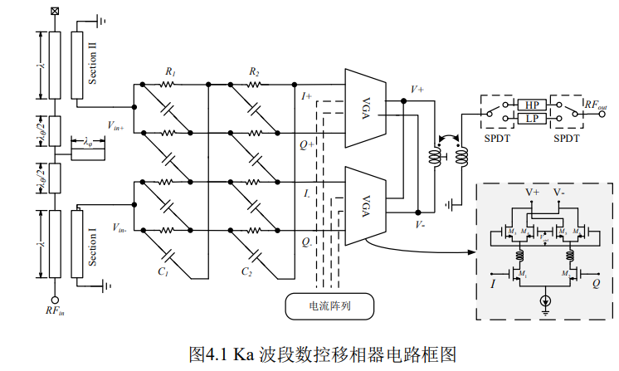

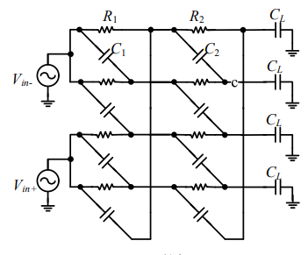
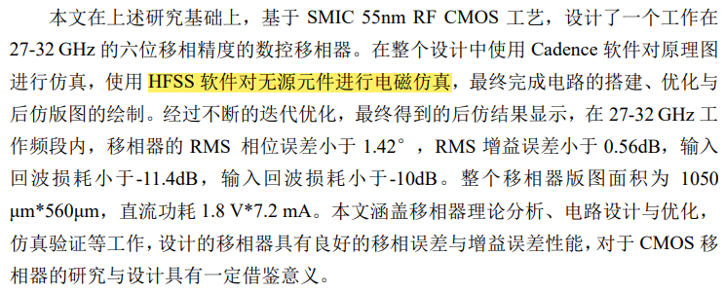
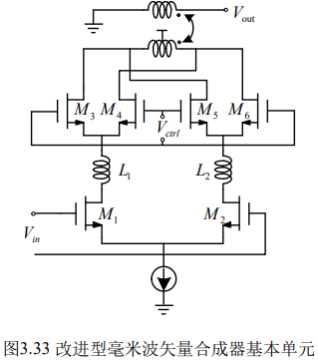
2、项目内容
主要参考的文献
西安电子科技大学
Type II型多相滤波器

Slide 7
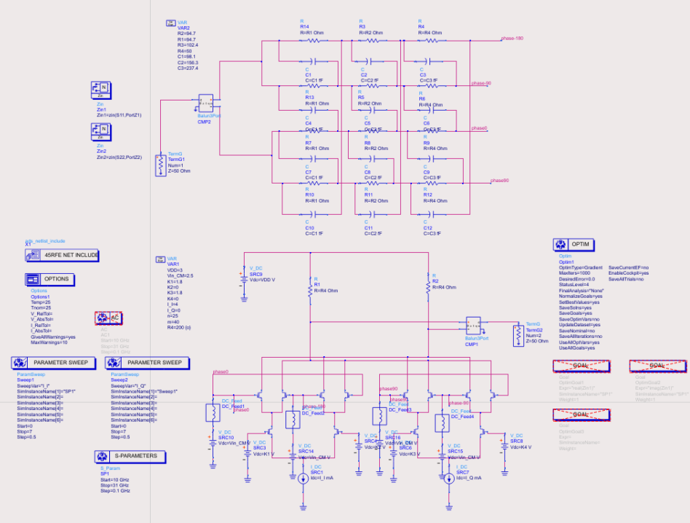
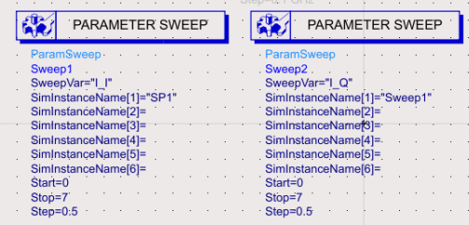
3、研究进展
偏置电压：
VDD：3V
Vin_CM：2.5V
Vb：1.8V
晶体管宽长比：
第一层：W/L=40um/40nm
第二层：W/L=80um/40nm
正交信号生成电路+矢量合成电路功能复现：
I/Q两路尾电流分别从0mA扫描至7mA

Slide 8
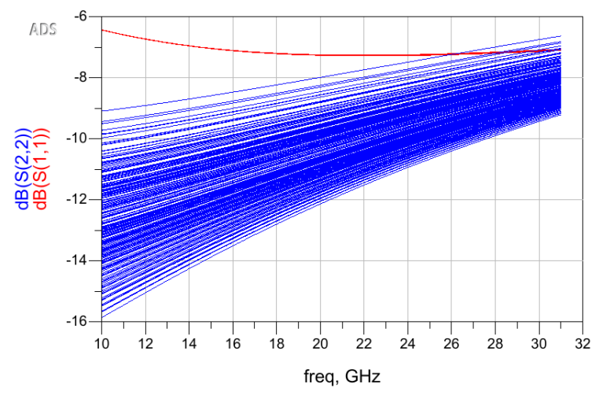
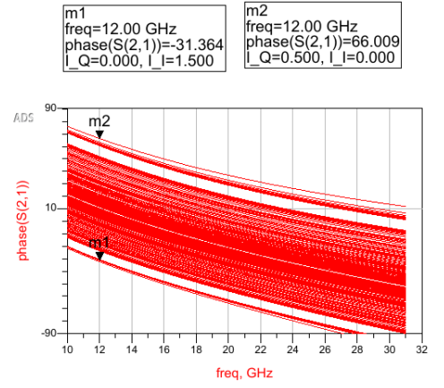
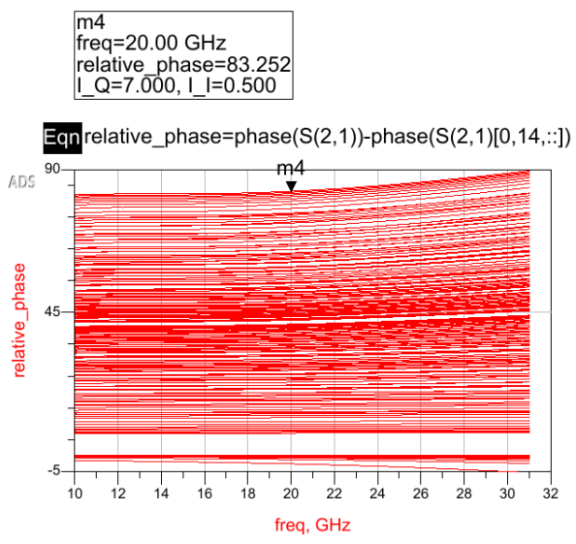
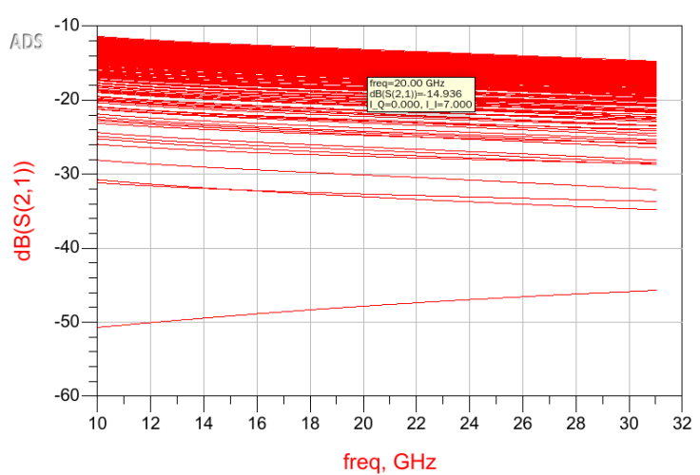
3、研究进展
正交信号生成电路+矢量合成电路功能复现：

Slide 9
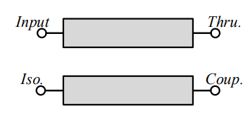
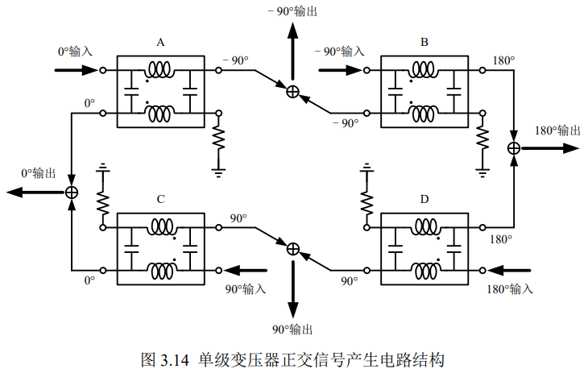
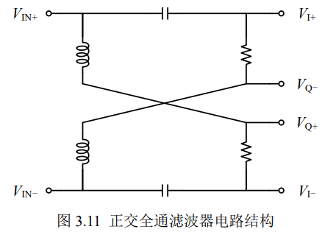
3、研究进展
正交信号发生器主要有四种结构：正交耦合器结构、变压器结构、LC全通滤波网络与RC多相滤波网络
耦合线式耦合器有着较宽的带宽和较高的耦合系数，但其结构通常受限于占用面积太大。
变压器结构正交信号产生电路

Slide 10
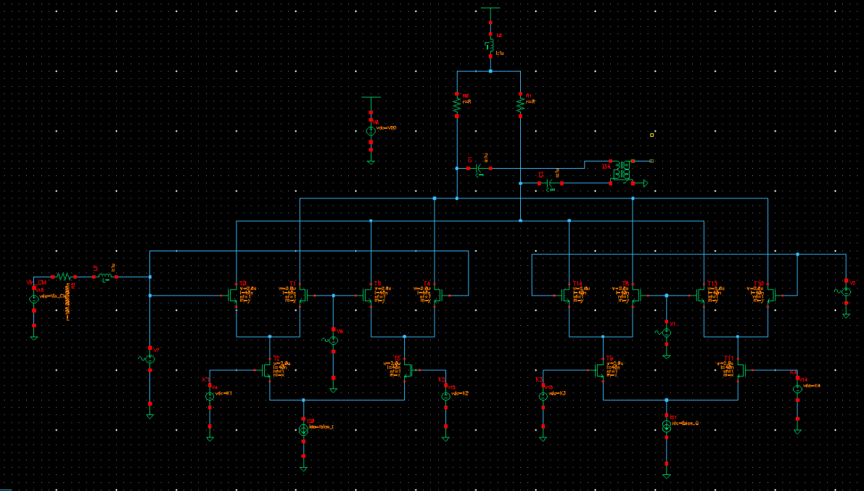
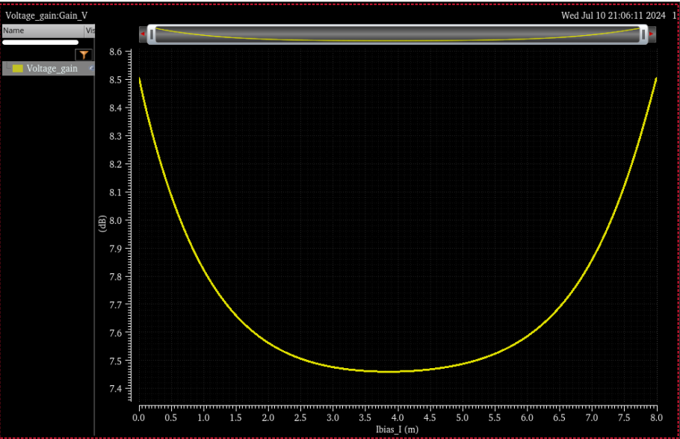
3、研究进展
偏置电压：
VDD：3V
Vin_CM：1.3V
Vb：0.5V
晶体管宽长比：
第一层：W/L=30um/40nm
第二层：W/L=60um/40nm
调节电阻负载的矢量合成单元的性能
观察矢量合成单元增益：
保证两路吉尔伯特单元尾电流之和(设置为8mA)不变，调节尾电流之比，得到电压增益如下：
Vin_CM：1.3V
Vb：0.5V

Slide 11
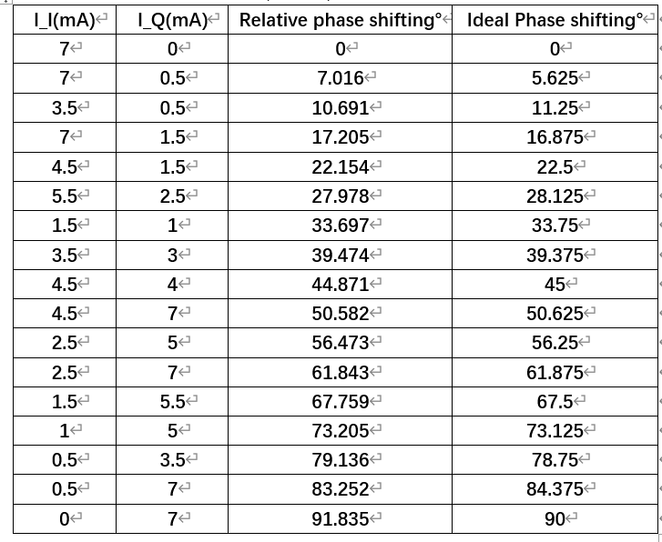
3、研究进展
选择I=7mA, Q=0mA作为初始相位，并求相对相移。
正交信号生成电路+矢量合成电路功能复现：
扫参选择的0.5mA间隔较大，在某一路尾电流较小的情况下容易被影响以产生较大的误差。

Slide 12
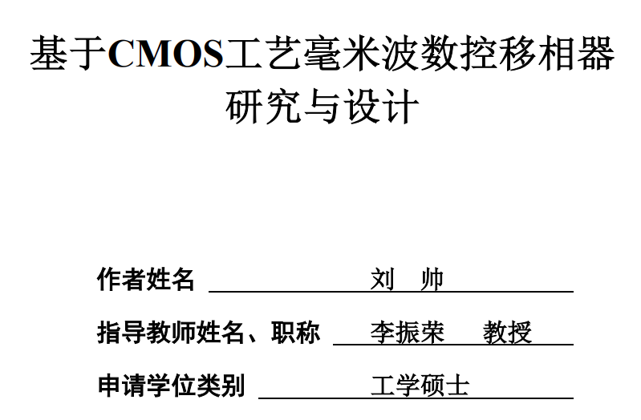
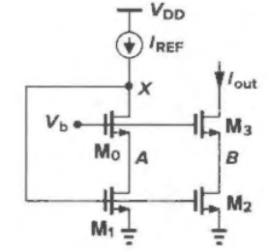
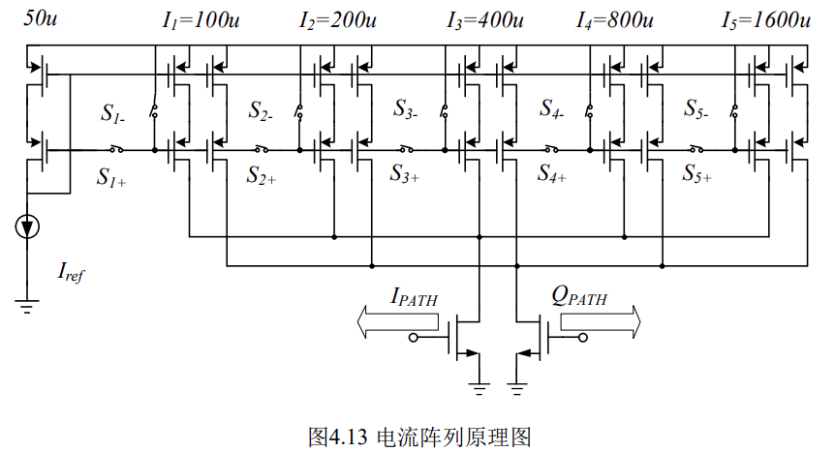
3、研究进展
电流源阵列：低压共源共栅电流镜结构
NMOS实现的低压共源共栅电流镜
5对开关S1-S5实现控制电流阵列的大小，通过开关选择可以实现0.1mA-3.1mA范围内的电流选择。

Slide 13
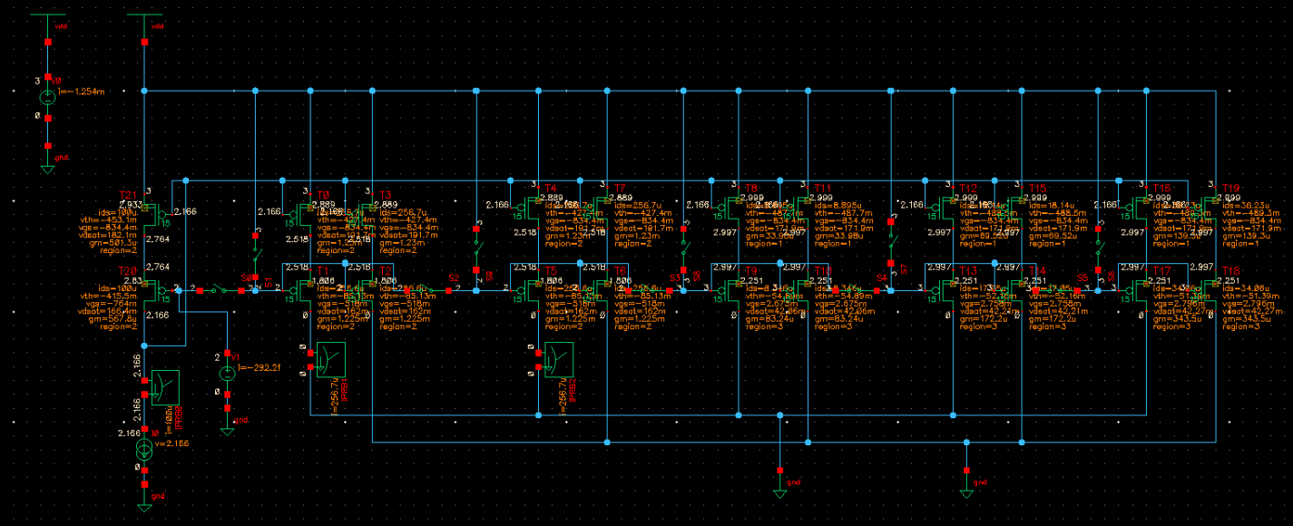
3、研究进展
电流源阵列：低压共源共栅电流镜结构

Slide 14
谢谢

